Slide 1
L&B數位圖書館
使用指南

Slide 2
好書推薦

Slide 3
目錄
校內線上閱讀………………4
校外線上閱讀………………7
離線閱讀…………………...12
手機、平板借閱………….15
列印……………………….…21借閱規定……………………24

Slide 4
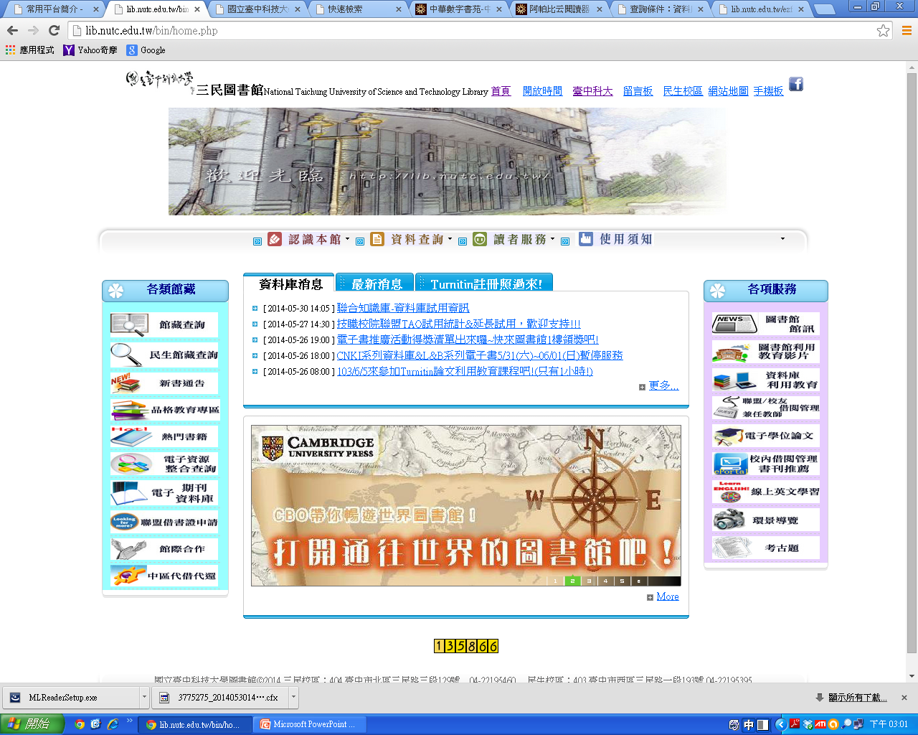
校內線上閱讀
1.至圖書館首頁點選

Slide 5
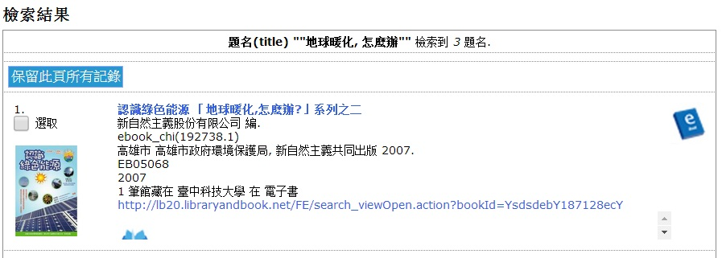
校內線上閱讀
2.搜索關鍵字
3.點選網址連結至Library&Book
若電子書網址中含有libraryandbook，
點選網址即可進入L&B電子書平台

Slide 6
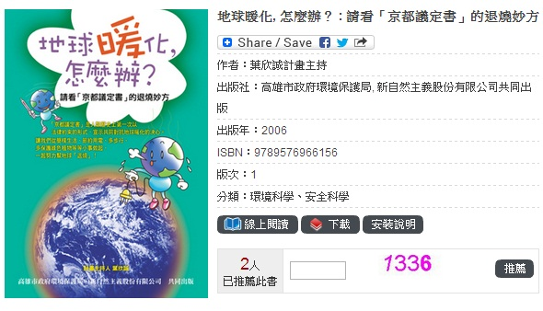
校內線上閱讀
4.點選線上閱讀即可觀看內容

Slide 7
校外線上閱讀
1.至圖書館首頁點選

Slide 8
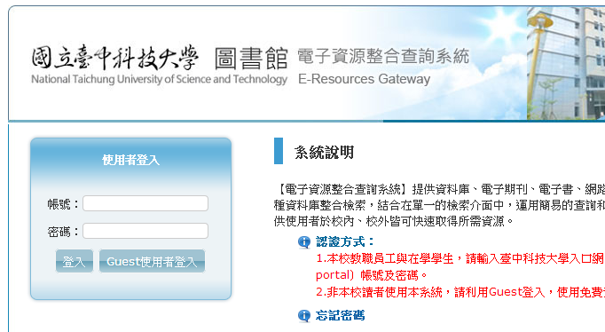
校外線上閱讀
2.在電子資源整合查詢系統登入E-portal帳號及密碼
E-portal帳號
E-Portal密碼
小知識：因該電子書限定要在校內IP範圍使用(由此登入，校外IP可自動轉為校內IP，就不用再另外設校外連線!)

Slide 9
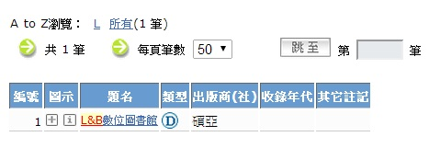
校外線上閱讀
3.點選「電子書」搜尋「L&B」，將範圍設定在「Database」，點選查詢
4.查詢後並點選進入L&B數位圖書館

Slide 10
校外線上閱讀
5.輸入E-portal用戶帳號及E-portal用戶密碼

Slide 11
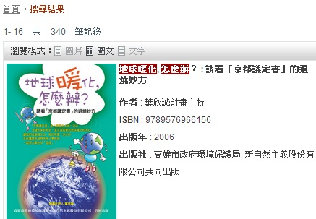
校外線上閱讀
6.點選進入L&B後，即可在搜巡攔打上關鍵字
7.點擊書名進入

Slide 12
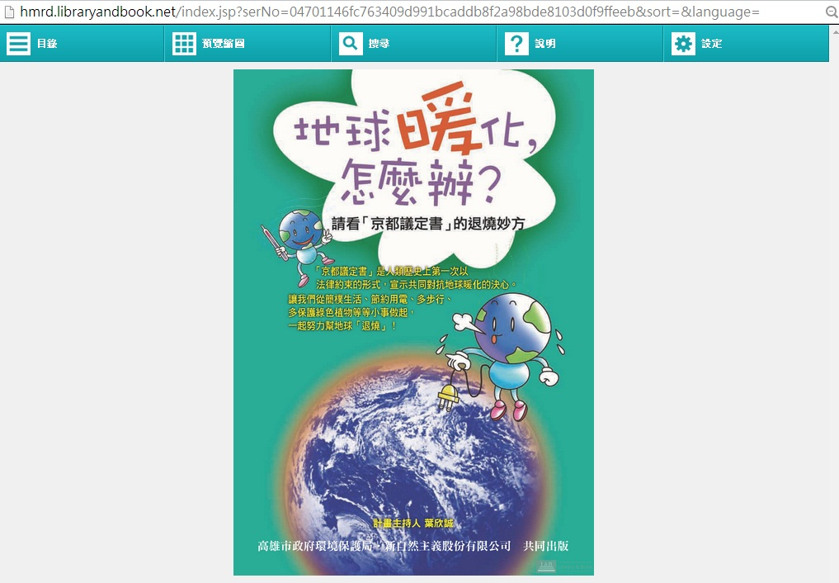
校外線上閱讀
8.點選線上閱讀即可觀看內容

Slide 13
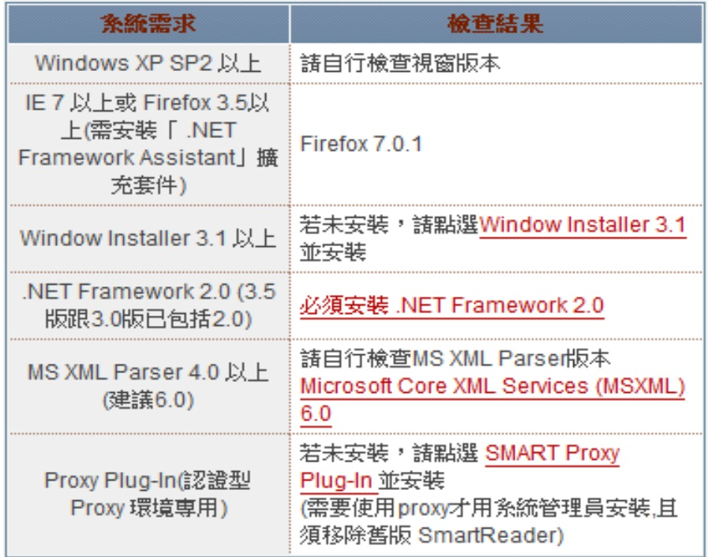
離線閱讀
1.請先注意載具是否符合以下系統需求

Slide 14
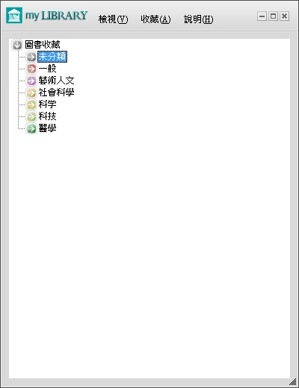
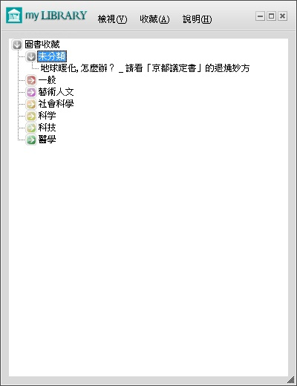
離線閱讀
2.點選下載(第一次下載系統會自動安裝SMART Reader)系統會自動將書籍載入SMART Reader
注意!! 下載時，請使用IE瀏覽器

Slide 15
離線閱讀
3. 書籍自動載入SMART Reader後就可以直接觀看自己想觀賞的電子書囉!!

Slide 16
手機、平板借閱
支援IOS離線閱讀功能
不支援Android APP借閱
IOS APP載點：
請用行動載具上L&B的網站，瀏覽器會自動轉成行動版界面，網頁右上角的地方就有IOS離線閱讀APP能下載使用
直接至iTunes Store下載app “SmartReader”

Slide 17
手機、平板借閱
IOS智慧型手機， IOS平板下載SmartReader圖示如下。

Slide 18
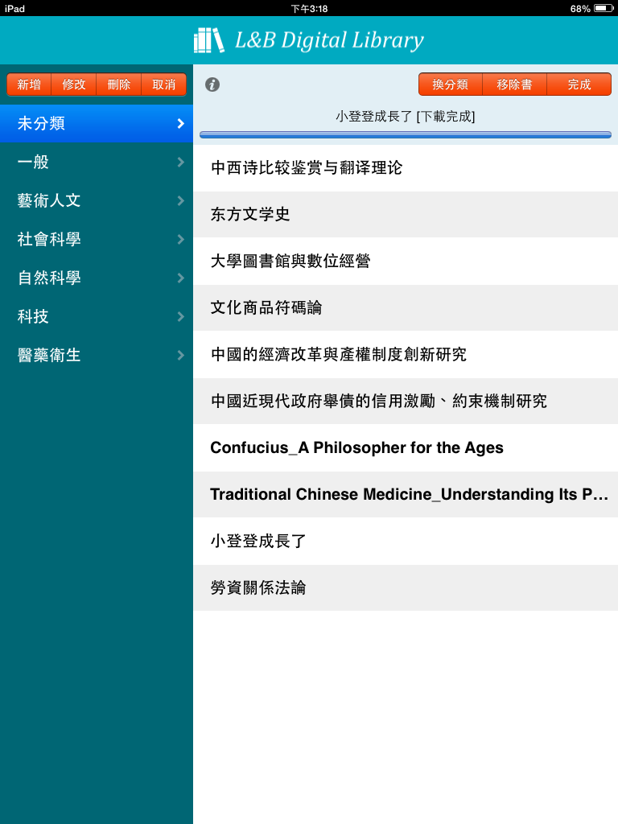
手機、平板借閱
使用方法：
1.開啟APP，並選擇想閱讀的電子書

Slide 19
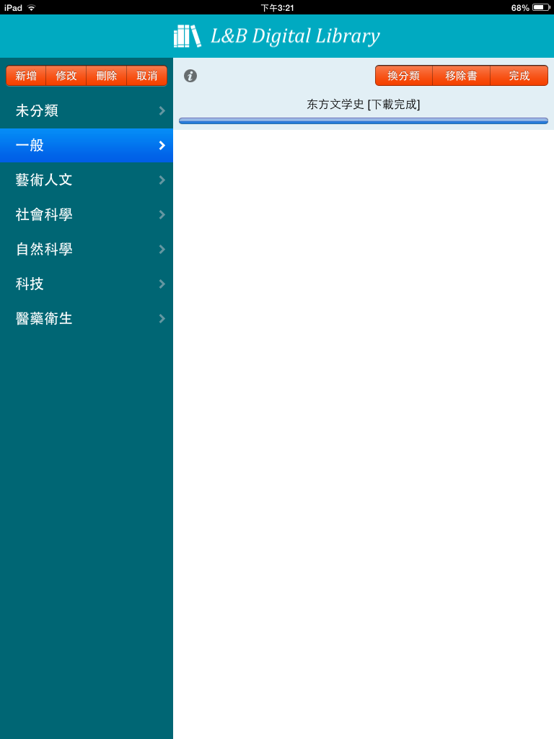
手機、平板借閱
2.等待電子書下載完成

Slide 20
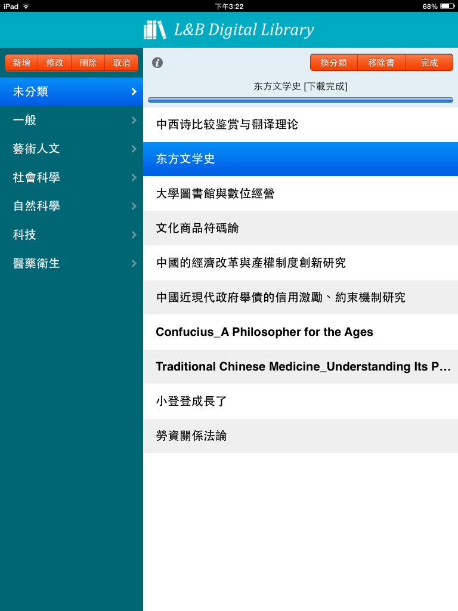
手機、平板借閱
3.開啟已下載完成之電子書

Slide 21
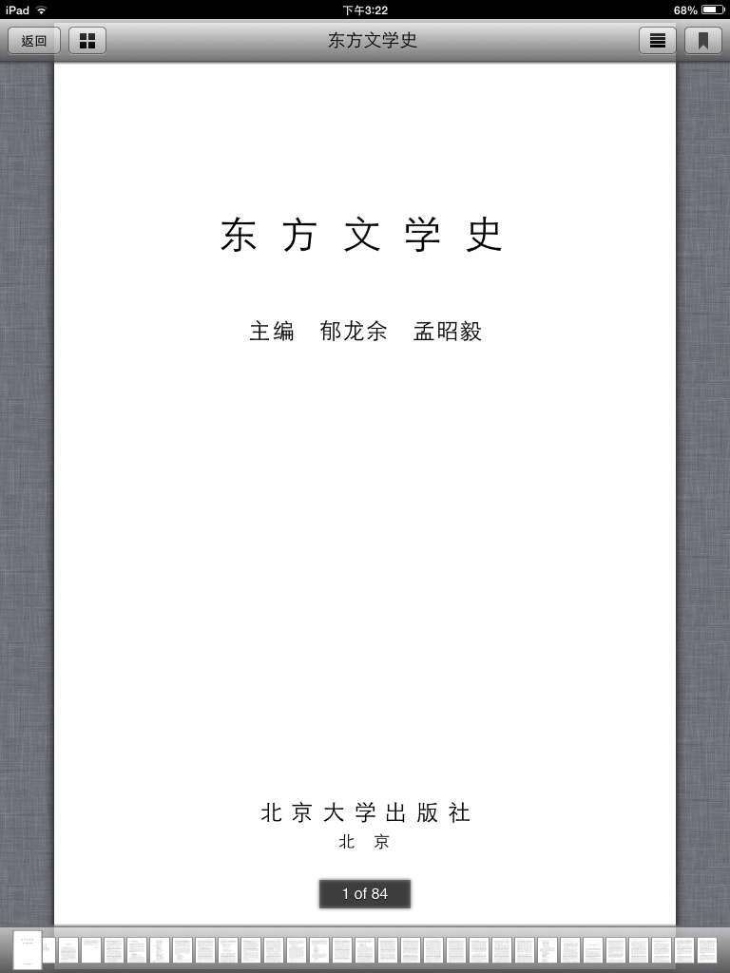
手機、平板借閱
4.開啟後就可以開始閱讀電子書了

Slide 22
列印
1. SMART Reader上開啟想列印之書籍
注意!!列印功能只適合在PC版上的離線閱讀部分

Slide 23
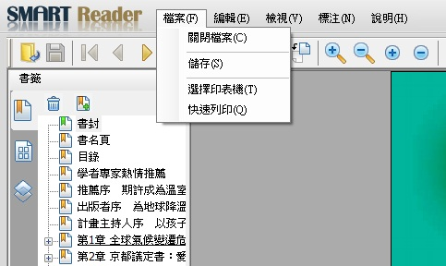
列印
2. SMART Reader上開啟想列印之書籍，點選上方功能表之檔案後選擇快速列印

Slide 24
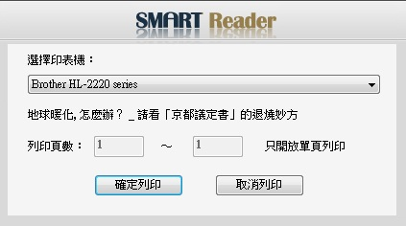
列印
3. 選擇快速列印後，會跑出此表單，請選擇欲列印之印表機，選擇列印頁數，就可以列印了
注意!!列印功能只有單頁列印，無合併列印

Slide 25
借閱規定
校外連線方式：直接登入中科eportal帳密即可使用。
個人借閱帳密申請方式：無個人借閱帳密，直接認學校IP位址就可下載使用
借閱冊數/天數：30天到期自動歸還

